Slide 1


UBND QUẬN LONG BIÊN
TRƯỜNG MẦM NON HOA THUỶ TIÊN
LĨNH VỰC PHÁT TRIỂN NHẬN THỨC
Đề tài: Trò chuyện về một số con vật bốn chân
Lứa tuổi: Nhà trẻ
Giáo viên: Đỗ Thu Hằng

Slide 2
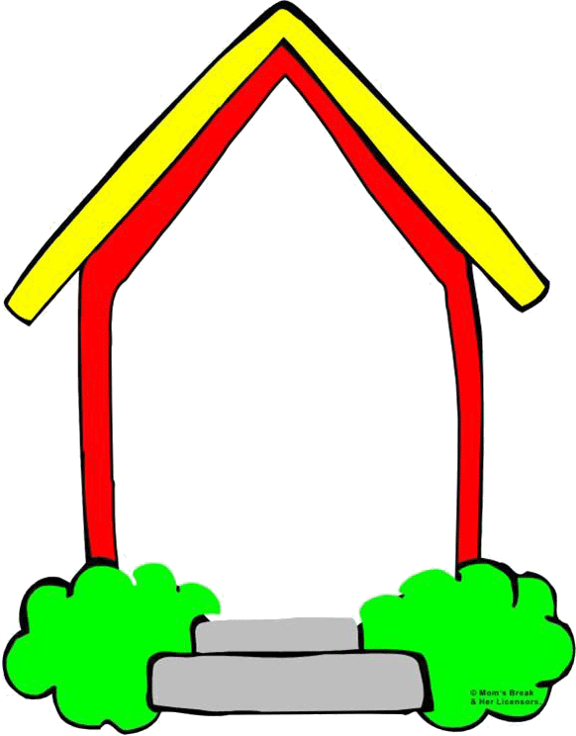



Trò chơi: ô cửa bí mật
1
2
3
4

Slide 3
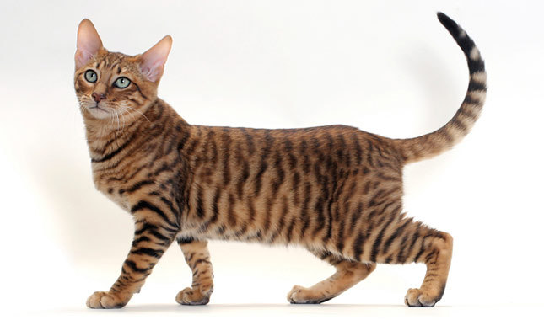
Đếm chân, Mèo là động vật 4 chân, vậy mèo đẻ trug hay đểcon >

Slide 4
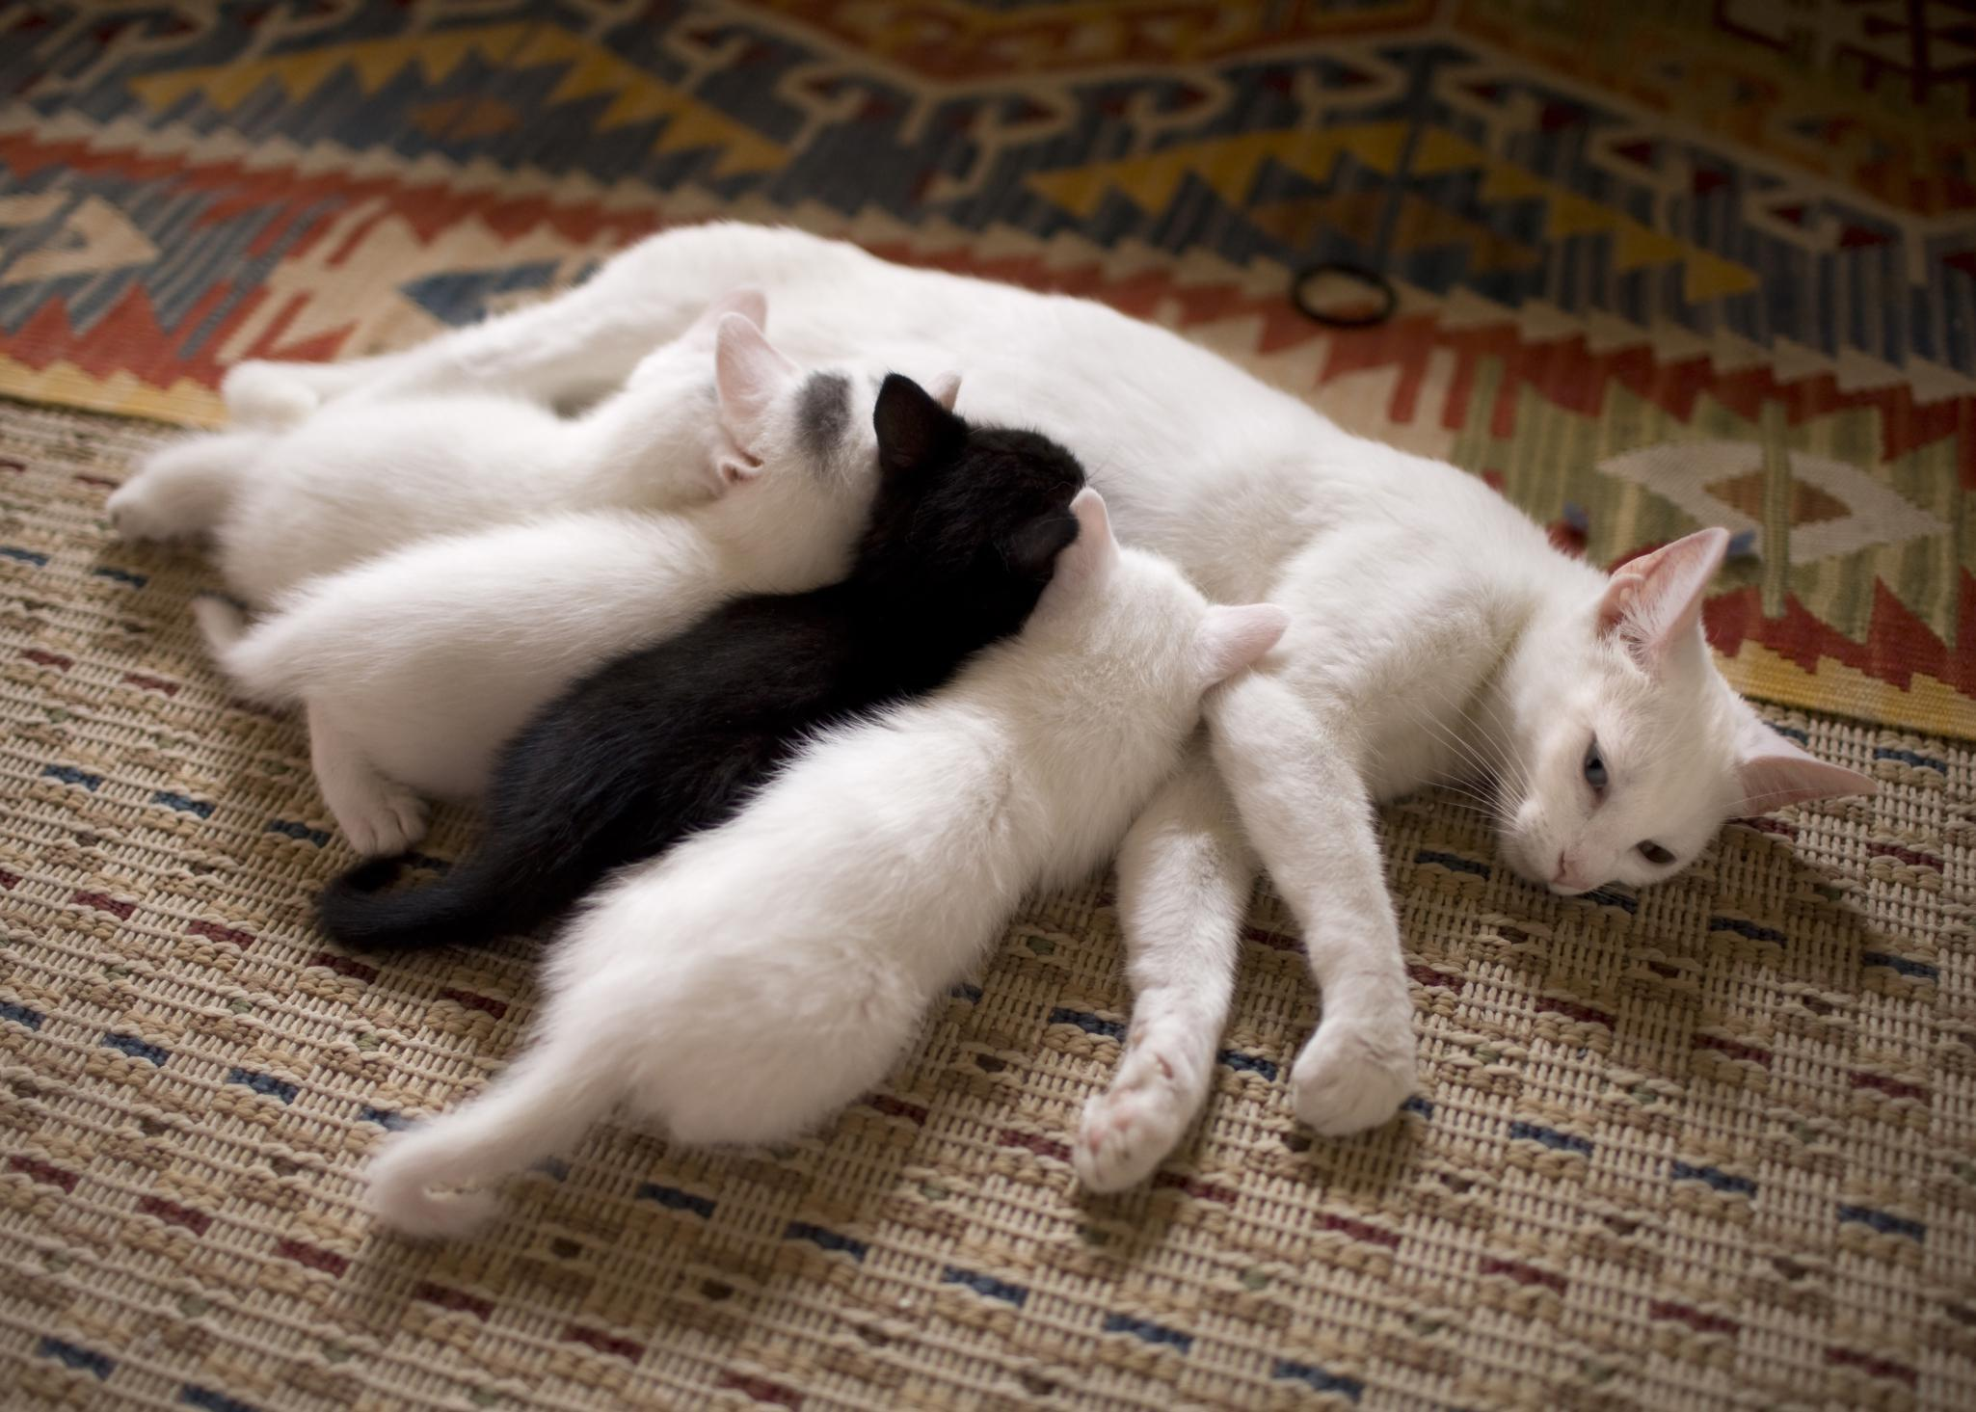
Mèo mẹ đang làm gì?
Nuôi mèo để làm gì? >

Slide 5
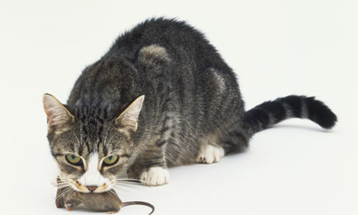
Kd: m là dv nuoi trg gd có 4 chân đẻ con, nuoi mèo để bắt chuột

Slide 6
Trò chơi: ô cửa bí mật
2
3
4

Slide 7

“Con gì ăn no
Bụng to mắt híp
Miệng kêu ụt ịt.
Nằm thở phì phò”

Slide 8
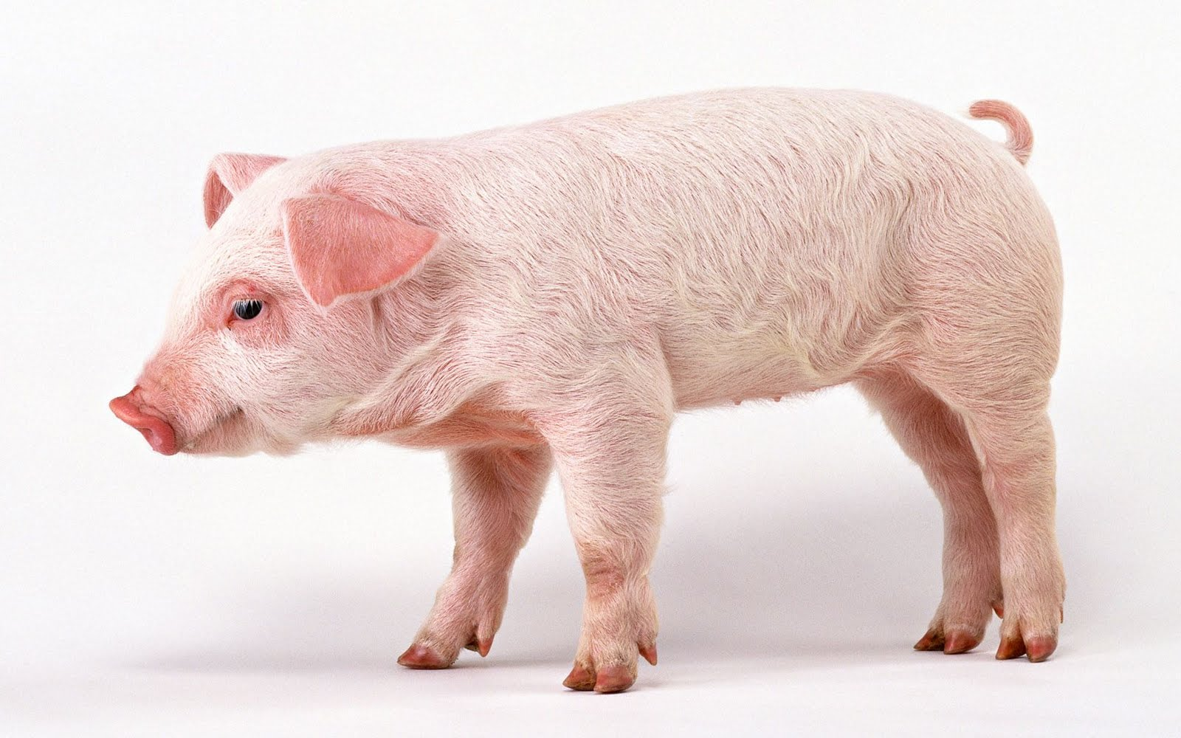
Cho trẻ thảo luận về đ con lơn. Gọi tên bo phan
Đây là lợn con hay l me? Ai sinh ra lợn con như vậy lợn là dv đẻ trug hay đẻ con >

Slide 9
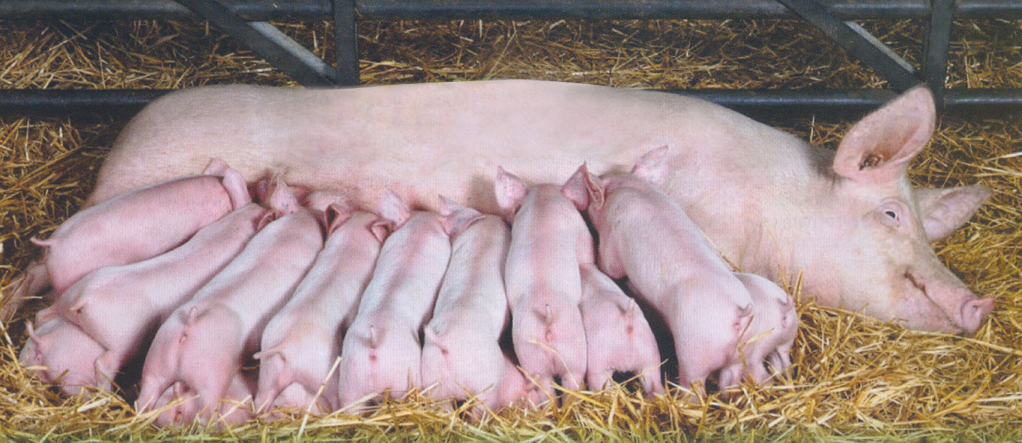
Lợn là con vật nuôi ở đâu? Nuôi lợn để làm gì? Cm dc ăn nhung mon j tư thịt lọn.cc chát j >

Slide 10
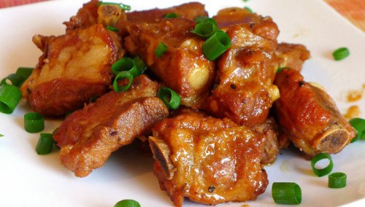
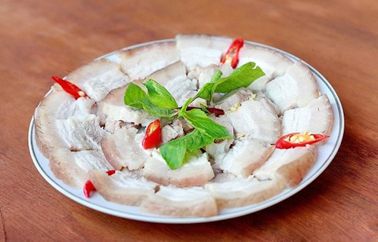
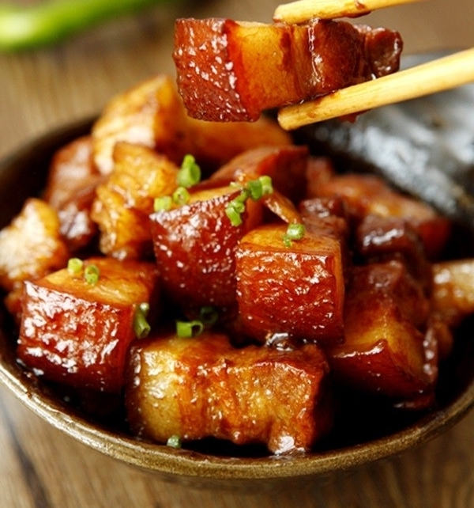

Slide 11
Trò chơi: ô cửa bí mật
3
4

Slide 12

Tiêng kêu con bò

Slide 13
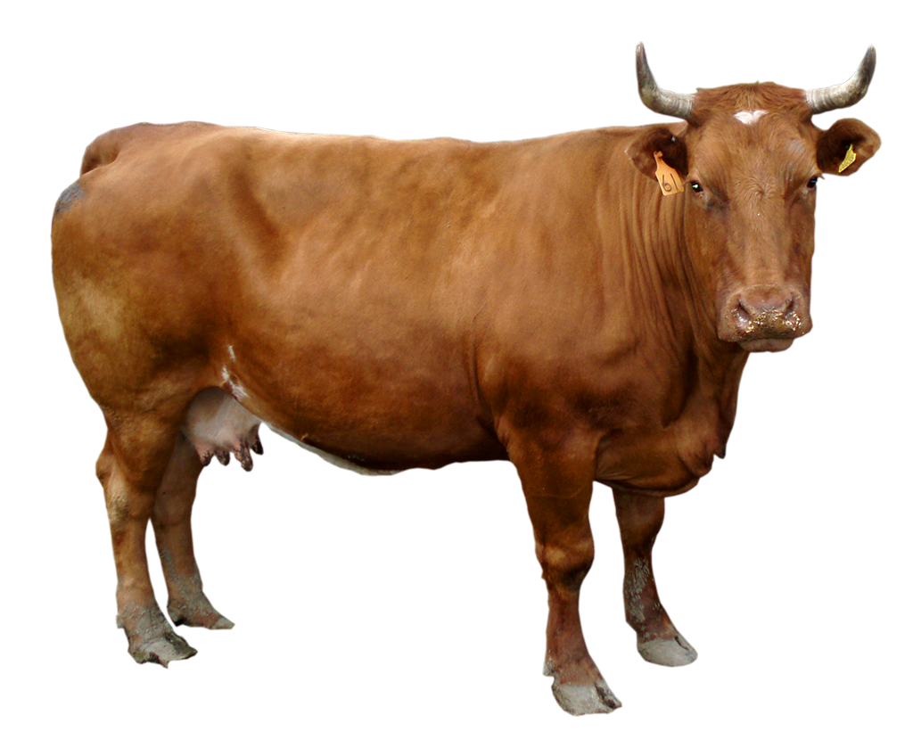
+ Bò là động vật 4 chân, vậy bò đẻ trứng hay đẻ con?

Slide 14
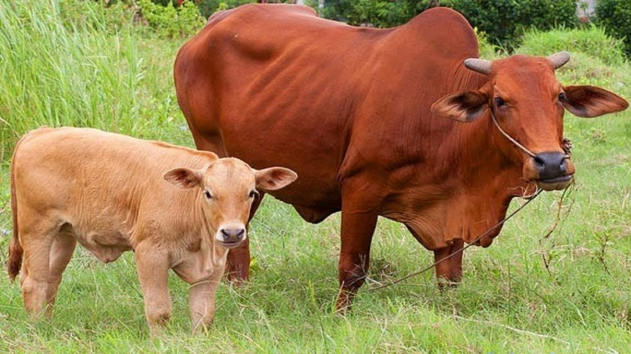
Con bò con được gọi là con gì??
+Nuôi bò để làm gì? Cm dc ăn nhug món g chế biến từ thịt bò >

Slide 15
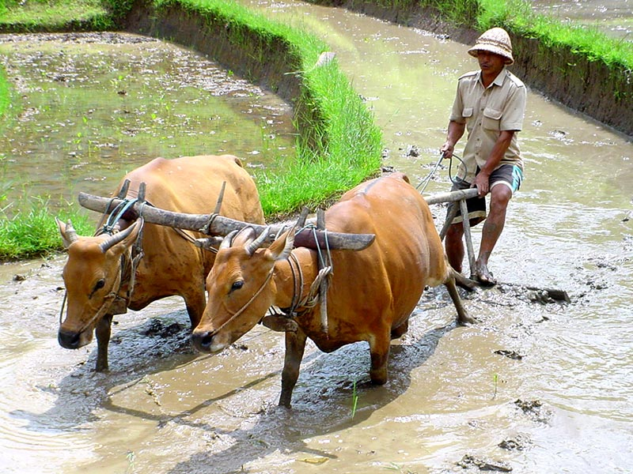

Slide 16
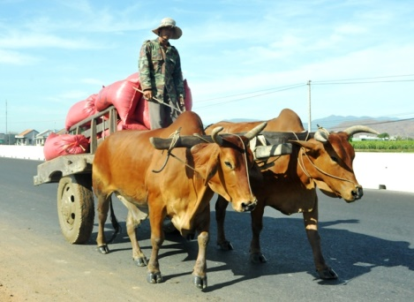
Cm dc ăn nhug món g chế biến từ thịt bò >

Slide 17
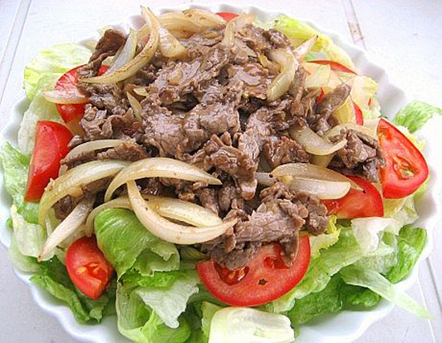
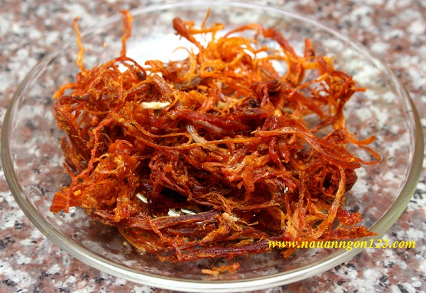
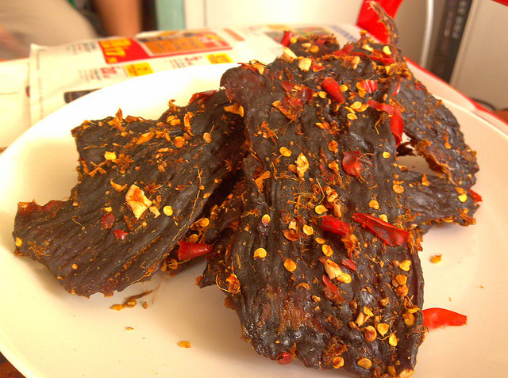
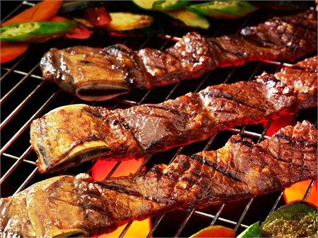
Thịt bò cc chất j >

Slide 18
Trò chơi: ô cửa bí mật
4

Slide 19


Slide 20
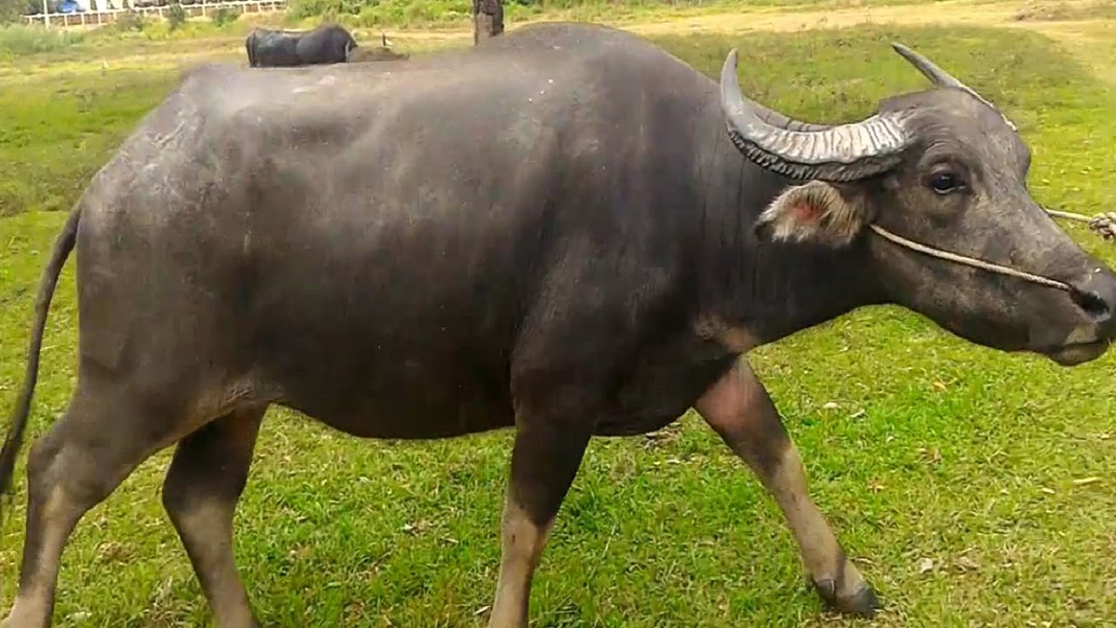

Slide 21
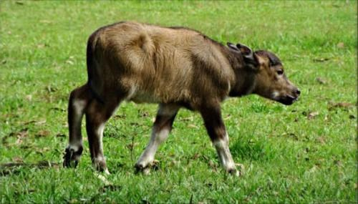
- Đố cm biết đây là con gì? ( con nghé)
- Con nghé là con của con gì?
( con nghé là con của con trâu, trâu là dv 4 chân và đẻ con) >

Slide 22
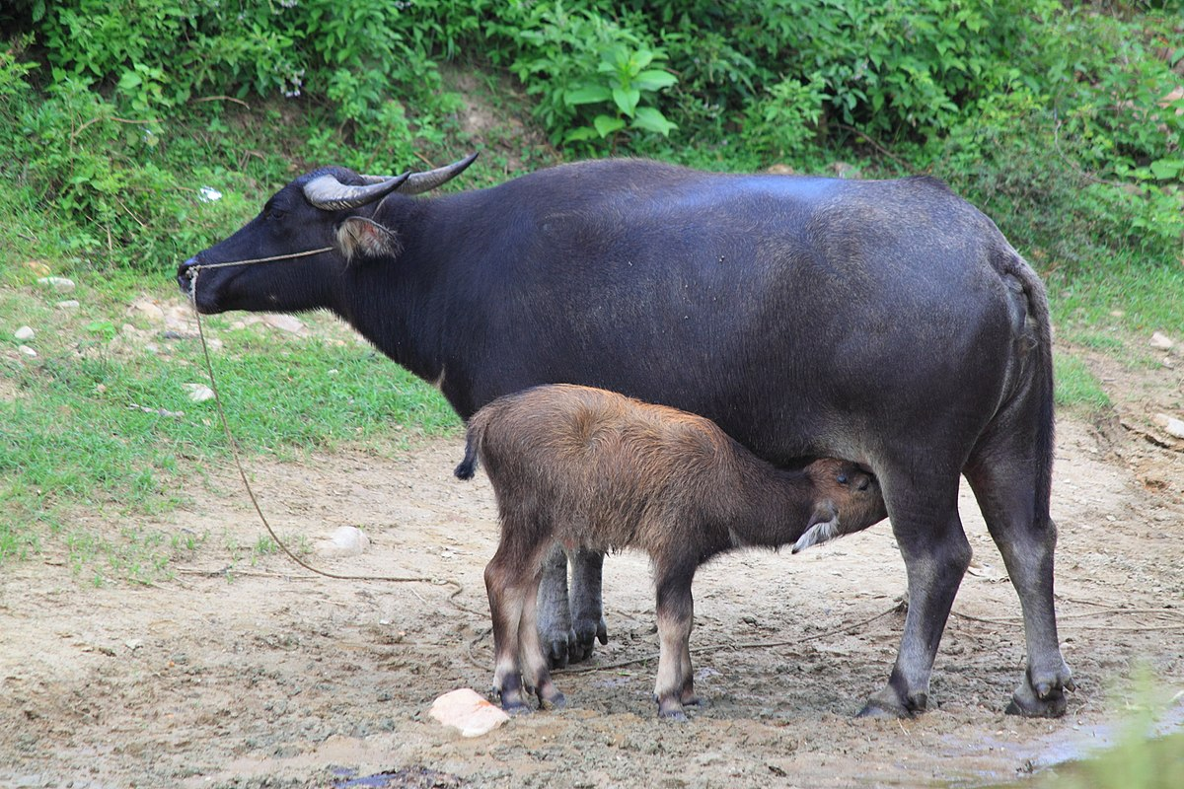
+ con trâu thường ăn gì?
+ Nuôi trâu giúp ích gì cho con người
+ Các con được ăn những món ăn gì nấu từ thịt trâu? ( sào, luộc, nấu sốt vang, thịt khô...) >

Slide 23
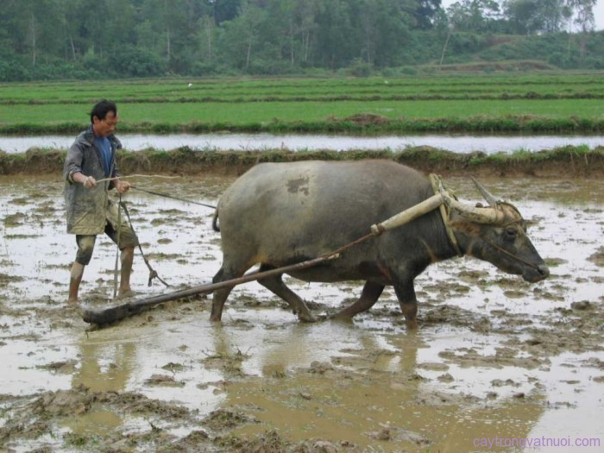

Slide 24
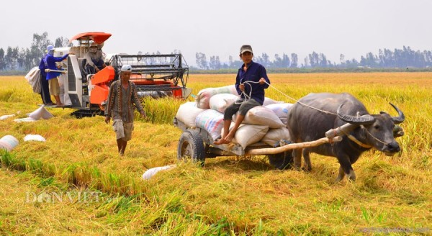

Slide 25

SO sÁNH

Slide 26

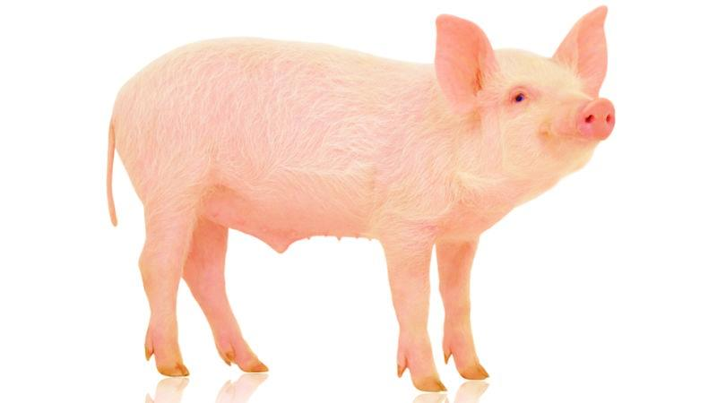
Giống nhau

Slide 27

Giống nhau

Slide 28
Khác nhau

Slide 29
Giống nhau

Slide 30


Slide 31
Giống nhau

Slide 32
Khác nhau
Cm vừa cùng cô t/h ieuvề 4 con vật mèo, lợn, bò trau.Những con vật 4 chân và đẻ con được nuôi
trong gia đình thuộc nhóm gia súc,
Ngoài những con vật vừa tìm hiểu, cm còn biết những con vật nào thuộc nhóm gia súc
được nuôi trong gia đình? ( con ngựa, chó...) gd trẻ >

Slide 33
Trò chơi:
ai nhanh nhất

Slide 34
Chương trình đến đây là hết, tạm biệt các bạn

